Slide 1
STRATEGISK NÆRINGSUTVIKLING – LONGYEARBYEN
Presentasjon ovenfor
Ledergruppen i LL.
Enhetsledere
Næringsforeningene
(andre målgrupper og interessenter)

Slide 2
Behov pr. mars 2023
Forankringsarbeid av strategisk næringsarbeid
Ledergruppen i LL
Sektorlederne og enhetslederne
Bransjeforeningene og næringslivet
Hva er viktig å forankre?
Hvorfor gjennomføre prosess på strategisk næringsutvikling?
Hvordan gjennomføres prosessen?
Hva ønsker LL å oppnå?
Gjennomført forstudie – næringsvennlig Longyearbyen lokalstyre – resultater og anbefalinger
Forprosjektet næringsvennlig Longyearbyen lokalstyre – hva skjer videre nå?

Slide 3
Hva ønsker LL å oppnå (næringsutvikling)
Operasjonalisere regjeringens strategi for innovasjons- og næringsutvikling på Svalbard.
Utvikle rammer (strategisk plan) for offentlig tilrettelegging for privat næringsutvikling i Longyearbyen.
Fokus på utfordringsbildet/behov og arbeide for kontinuerlig forbedring av offentlige tjenester som næringslivet trenger tilgang på.
Ønsket resultat
Større samhandling, dialog.
Økt tillit, forutsigbarhet mellom målgrupper og interessenter i tilrettelegging for næringsutvikling i Longyearbyen.
Bedre næringsvennlighet (fra 2,45 til 4 på skala fra 1-6)
De strategiske målene-tiltakene og ressursbruken skal gjennomføres innenfor svalbardpolitiske rammer.

Slide 4
Hvordan gjennomføres prosessen?
Næringsvennlig kommune er et verktøy for kommuner som vil styrke sin funksjon som tilrettelegger og samarbeidspartner for lokalt næringsliv. Målet lokalt er å skape forutsigbare rammer, stabile og robuste private arbeidsplasser som bedriver rasjonell, effektiv og bærekraftig verdiskapning. Det er også et mål å styrke Longyearbyen lokalstyre og næringslivet sin utviklingsevne på relevante områder.
Longyearbyen lokalstyre er eier (miljø- og næringsutvalget/lokalstyret) og initiativtaker til prosjektet.
Gjennomføringen:
2021-2022 Fase 1 (forstudie) Dokumentere forbedringsområder og foreslå tiltak
2023 Fase 2 (forprosjekt) Planlegge forbedringstiltak for realisering.
2023-2024 Fase 3 (hovedprosjekt) Gjennomføre forbedringstiltakene

Slide 5
Hvorfor er strategisk næringsutvikling i Longyearbyen viktig?
Longyearbyen har et næringsliv som består av ca. 350 virksomheter.
Næringslivet er en viktig del av samfunnsutviklingen.
Næringslivet løser flere sentrale oppgaver (samfunnsbehov, bolyst og verdiskapning innenfor statlige rammebetingelser).
Offentlig aktivitet må tilrettelegge for
Forutsigbarhet
Samhandling og samskapning
God informasjonsflyt, kapasitet i arbeidet med å tilrettelegge og nødvendig kompetanse
Økt felles forståelse i samfunnsutviklingsarbeidet i Longyearbyen, herunder bidra til
Gode rolleforståelser mellom politikk, administrasjon og næringsliv
Bygge tillit og forutsigbarhet ovenfor hverandre
Jobbe med kontinuerlige forbedringer ilag

Slide 6
NÆRINGSVENNLIG LONGYEARBYEN LOKALSTYRE
Forstudie: Næringsvennlig Longyearbyen lokalstyre (2021-2022)

Slide 7
Agenda
Næringsvennlig kommune og prosjektet Næringsvennlig Longyearbyen lokalstyre
Funn fra forstudien
Svalbardpolitiske rammer
Oppsummering og videre anbefalinger

Slide 8
Næringsvennlig kommune og prosjektet Næringsvennlig Longyearbyen lokalstyre

Slide 9
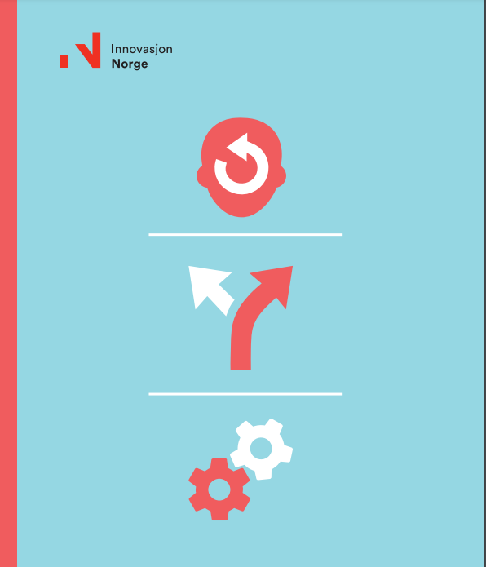
Programmet Næringsvennlig kommune
Næringsvennlig kommune er et verktøy for kommuner som vil styrke sin funksjon som tilrettelegger og samarbeidspartner for lokalt næringsliv.
Målet er å skape flere arbeidsplasser, økt lønnsomhet i bedriftene, samt styrke utviklingsevnen i næringslivet og kommunen.
Kommunene er eier og initiativtaker til prosjektet.

Slide 10
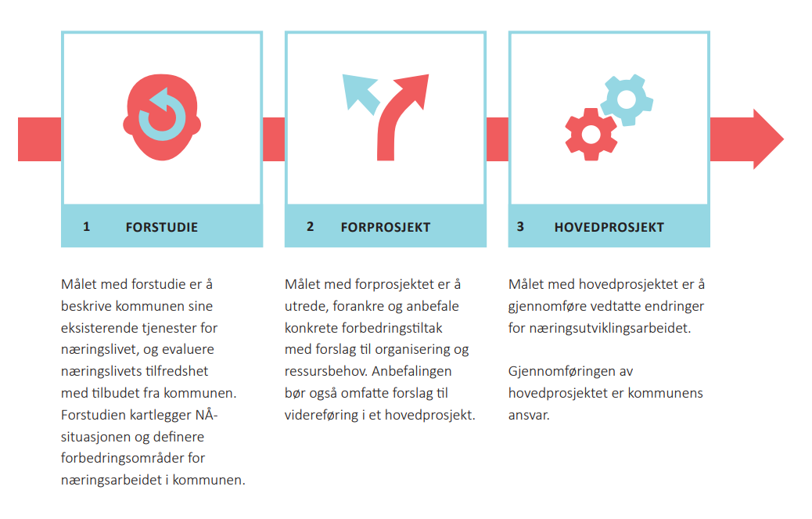
Gjennomføring av Næringsvennlig kommune

Slide 11
Effektmål og resultatmål prosjekt Næringsvennlig Longyearbyen lokalstyre
Effektmål: At eksisterende og nytt næringsliv får gode og forutsigbare rammevilkår for bærekraftig vekst og utvikling gjennom målrettet tilrettelegging og god service. Dette skal skje ved at Longyearbyen lokalstyre sin evne til å arbeide utviklingsrettet styrkes.
Resultatmål: Å styrke Longyearbyen lokalstyre som tilrettelegger og samarbeidspartner for lokalt næringsliv. Herunder gjennomføre tiltak som bidrar til:
At næringslivets tilfredshet med lokalstyre sin service forbedres
Å etablere strukturer for samarbeid mellom lokalstyre og næringsliv
At kontinuerlig forbedring på området blir en integrert del av lokalstyre sin drift
Notes:
Vekst målt i robusthet og flere ben å stå på. Vekst skal ikke komme i form av flere innbyggere i Longyearbyen.

Slide 12
Prosjektet Næringsvennlig Longyearbyen lokalstyre
Longyearbyen lokalstyre har i 2022 gjennomført forstudie.
Nåsituasjonen ble kartlagt gjennom digital spørreundersøkelse til næringsliv, ansatte og politikere. Basert på dette, ble det definert forbedringsområder.
Neste fase er å gjennomføre forprosjekt, som skal utrede og anbefale konkrete forbedringstiltak innen forbedringsområdene.

Slide 13
Prosjektet omfatter tre typer oppgaver som lokalstyret har i dag
Forvaltningsoppgaver/tjenester som næringslivet er direkte brukere av
Samhandling med næringslivet i næringspolitiske spørsmål
Tjenester til innbyggerne (skole, helse, kultur, barnehager, tekniske tjenester osv.)
Notes:
Lokalstyret sine forvaltningsoppgaver/tjenester som næringslivet er direkte brukere av. I første rekke omfatter dette alle plan- og tekniske saker, kommunen sitt ordinære næringsarbeid samt salg/utleie/klarering av næringsareal.
Lokalstyret sin samhandling med næringslivet i næringspolitiske spørsmål. Dette dreier seg om politikerne sitt engasjement i næringsspørsmål, hvordan lokalstyre involverer næringslivet i ulike planprosesser osv.
Lokalstyret sine tjenester til innbyggerne (skole, helse, kultur, barnehager osv.). På disse områdene skal prosjektet bare avdekke næringslivet sin generelle tilfredshet med tjenesten, og om det er åpenbare behov for forbedringer sett fra næringslivet sin side.

Slide 14
Tidsplan for gjennomføring av prosjektet
Fase 1
Fase 2
Fase 3
H1 2022
H2 2022
H1 2023
H2 2023
H1 2024
H2 2024
Forstudie
Forprosjekt (6-8 mnd.)
Hovedprosjekt

Slide 15
Funn fra forstudien

Slide 16
Hovedfunn
Næringslivet vurderer Longyearbyen lokalstyre som under middels næringsvennlig. Her er det stort potensial for forbedring.
Rimelig samstemthet i vurdering av potensialet for forbedring fra de 3 forespurte gruppene. Godt utgangspunkt for arbeidet i Forprosjektet.
Forstudien viser at det er mange konkrete og konstruktive innspill til hvordan lokalstyret kan bli mer næringsvennlig.

Slide 17
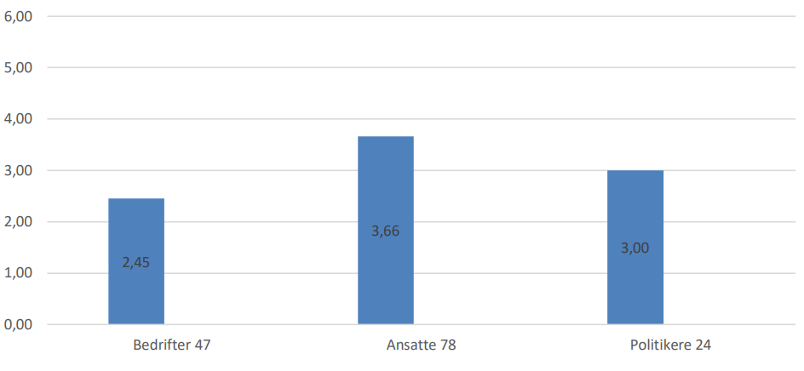
Totalscore næringsvennlighet Longyearbyen lokalstyre

Slide 18
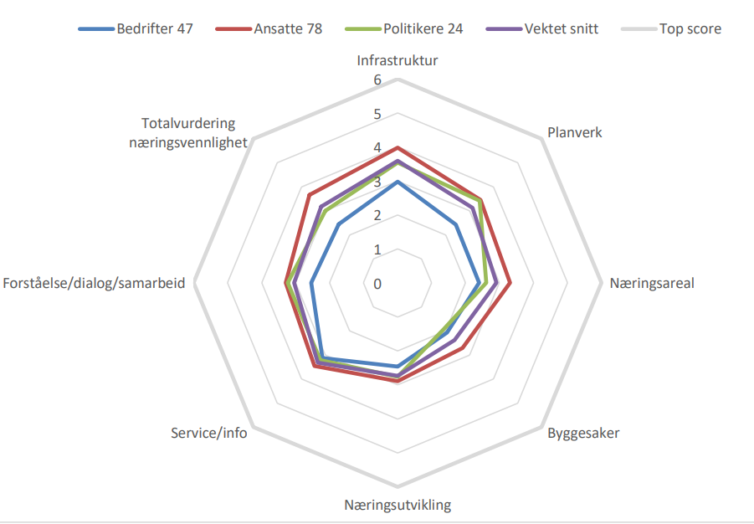

Slide 19
Forbedringsområder
Revidering av Longyearbyen lokalstyre sitt planverk – spesielt strategisk næringsplan
1
Styrke kommunikasjon, kunnskap og samhandling på tvers
2
Boligsituasjonen/bolyst
3
Interne forbedringsområder i Longyearbyen lokalstyre
4

Slide 20
Forbedringsområde 1: Revidering av planverk, spesielt strategisk næringsplan
Både ansatte, næringsliv og politikere peker på behov for oppdatering av planverket til Longyearbyen lokalstyre.
Det etterlyses en involverende prosess i utarbeidelsen av strategisk næringsplan. Anbefaling om at innspillsrunder og involvering planlegges og gjennomføres i forprosjektet.
Næringslivet vurderer Longyearbyen lokalstyre sin evne til involvering i planprosesser som lav.
Oppdaterte planverk er grunnmuren i arbeidet med utvikling og næringsvennlighet

Slide 21
Forbedringsområde 2: Styrke kommunikasjon, kunnskap og samhandling
Alle 3 forespurte grupper inkl. intervjuobjektene pekte på behovet for å styrke kommunikasjon, kunnskap og samhandling.
Noen eksempler direkte sitert:
Gi kunnskap til næringslivet om Lokalstyrets forvaltningsoppgaver, lover og regler som dette arbeidet skal basere seg på.
Gi kunnskap til Lokalstyret om næringslivets behov, planer og utfordringer
Etablere møteplasser – sikre at både ansatte, politikere og et bredt næringsliv møtes jevnlig for informasjonsutveksling.
Styrke kommunikasjon og samhandling

Slide 22
Forbedringsområde 3: Boligsituasjonen/bolyst
I undersøkelsene og intervjuer peker flere på forbedringsområder innen bolig-/bolyst-situasjonen.
Det anbefales at forprosjektfasen i næringsvennlig lokalstyre Longyearbyen benyttes til prosjektutforming og ytterligere kartlegging av muligheter for forbedring av dette området.
Tiltaket forslås planlagt og gjennomført som endel av forprosjekt næringsvennlig lokalstyre Longyearbyen
Eksempler på direkte sitater:
Eliminere «villboing».
Utfordre staten som boligeier. Staten kontrollerer store deler av boligmassen
Sørge for tilstrekkelig tilgang på boliger, da det er nødvendig for vekst og utvikling.
Forstå næringslivets rolle i å skape et spennende samfunn som skaper bolyst.
Utbedre boligsituasjonen og tilgangen på næringsarealer.

Slide 23
Forbedringsområde 4: Interne forbedringsområder i Longyearbyen lokalstyre
Det framkommer mange gode forbedringsområder som i store trekk er å anse som interne, men som likevel bør organiseres i forprosjekt næringsvennlig lokalstyre Longyearbyen. Eksempler under.
Politikerne må oppdateres bedre på næringssaker
Tydeliggjøre rollefordeling mellom lokalstyre/administrasjon og politikere
Redusere saksbehandlingstid
Effektivisere og/eller leie inn kompetanse på kritiske områder
Etterse at det er tilstrekkelige fullmakter i avdelingen
Etterstrebe bedre samarbeid internt når det gjelder næringslivssaker
Opplæring innen lokale og nasjonale planer for Svalbard
Styrke opplæringen blant ansatt, spesielt når det gjelder næringslivets utfordringer og behov
Må avklare tydeligere roller og ansvarsområder i næringsarbeidet
Generelt styrke kompetansen hos lokalstyre sine ansatte samt iverksette tiltak for å få ned turnover
Arbeide for å minimere responstid på henvendelser fra næringslivet
Kutte ned saker som unndras offentlighet
Være konsekvent på lovlighet
Sørge for at saksbehandlingstid forbedres betraktelig

Slide 24
Ambisjoner og mål
Longyearbyen lokalstyre skal oppfattes som en profesjonell utviklingspartner for næringslivet.
Ambisjonen bør være et snitt på >4 i totalskår på næringsvennlighet fra næringslivet i 2024. Dvs. opp fra 2,45 på en skala fra 1-6, der 6 er best.
Et videre arbeid må ha eierskap på styringsnivå og ledernivå i Longyearbyen lokalstyre, og i hele organisasjonen.

Slide 25
Svalbardpolitiske rammer

Slide 26
Longyearbyen skal ikke vokse i antall personer (her har målgruppen et ansvar i fellesskap).
Regjeringen varsler ny Stortingsmelding om Svalbard.
Omstillingsbehovene, som Longyearbyens næringsliv og Longyearbyen lokalstyre har, må koordineres godt med utviklingen av ny stortingsmelding.

Slide 27
Oppsummering og videre anbefalinger

Slide 28
Oppsummering
I forstudien næringsvennlig Longyearbyen lokalstyre ble næringsvennlighet vurdert av næringsliv, politikere og ansatte. Vurderingen var under middels, med stort potensial for forbedring.
Det er satt mål om å oppfattes som en profesjonell utviklingspartner for næringslivet, og øke vurdert næringsvennlighet.
Det ble identifisert fire forbedringsområder, med mange forslag til forbedringstiltak, som bør utredes videre i et forprosjekt.
Arbeidet må sees i sammenheng med svalbardpolitiske rammer.
Longyearbyen lokalstyre trenger ressurser og kompetanse på videre gjennomføring.

Slide 29
Videre anbefaling omstillingsarbeid
Vi trenger å få etablert kapital til omstillingsarbeidet, inkludert utviklingen av strategiske verktøy i næringsarbeidet.
Prosessen som Longyearbyen lokalstyre har startet bør videreføres.
Dette vil bidra til å utvikle helhetlige rammer for det offentlige næringsarbeidet, hvor også eksisterende og nye fremtidige statlige rammebetingelser kan innlemmes i strategiutviklingen.

Slide 30
Økonomiske rammer
LL har søkt nærings- og fiskeridepartementet om å stille gjenstående midler fra omstillingsordningen fra COVID-19 til disposisjon (7,9 mil kr).
LLs forslag er å bli enige med departementet om rammene for bruken av midlene. (programmet Næringsvennlig kommune utgjør «grunnmuren)

Slide 31
NÆRINGSVENNLIG LONGYEARBYEN LOKALSTYRE
Forprosjekt: Næringsvennlig Longyearbyen lokalstyre (2023-2024)

Slide 32
Plan forprosjekt – næringsvennlig Longyearbyen lokalstyre
5 forbedringsområder/behov er kartlagt:
Strategiske planverk (strategisk næringsplan)
Kommunikasjon, kunnskap, samhandling, kompetanse
Boligsituasjonen, bolyst
Interne forbedringsområder i Longyearbyen lokalstyre
(Bærekraftig/- og sirkulærøkonomisk næringsutvikling)
Fremover tas 5 punkter ned til 2
Strategisk næringsplan (Inkludert punkt 2,3 og 5) (planstrategi/planprogram , prosjektrettes)
Interne forbedringsområder (prosjektrettes)

Slide 33
Strategisk næringsplan (Rammer & ressurser)
Rammer og ressurser for prosess:
Prosessledelse og prosjektledelse (anbud)
Kapitalbehov 1 mill. kroner.
724.000 disponibelt til strategisk næringsutvikling pr. mars 23
Fremdrift
Hovedaktivitet 1 Oppstartsmøter og forankring
Hovedaktivitet 2 Workshops
Hovedaktivitet 3 Skrivearbeid og rapportering, inkludert prosjektplaner
Hovedaktivitet 4 Prosjekt og prosessledelse
Prosess (ikke tiltak)
Anbudsrunde for å hente inn kapasitet med prosess kompetanse.
Oppstartsmøte med prosjekt/- og prosessledelse (nøkkelpersoner i kommunen).
Workshop (kommune, næringsliv mv. Formålet er å få felles innsikt i prosjektplanene om hva som er gjort, skal gjøres mv)
Prosjektet organiseres i tre faser.
Forstudiefasen Utvikling av prosjekt og prosessplan
Forprosjektfasen Utvikling av planprogram for strategisk næringsplan, inkludert høringsrunde & politisk behandling Prosess med målgruppene og interessenter, utvikling av strategiske rammer (mål-tiltak-ressursbruk)
Hovedprosjekt Implementering og idriftsetting av planen, inkludert årlige rapporteringer og revisjoner.
Fast organisering og noen faste roller: En prosjekteier utnevner en prosjektansvarlig (PA) i tillegg til prosjektleder (PL). Denne organiseringen sikrer forankring hos eiere/interessenter og målgrupper samt oppfølging av resultater i hver enkelt fase.
En fast beslutningsprosess: Tydelighet omkring hvem som tar beslutninger og hvordan det foregår. Fokus på prosjektansvarliges (PA) rolle i beslutningsprosessen.
Oppfølging og kvalitetssikring gjennom måldefinering, milepæler, aktivitetsplanlegging, beslutningspunkter risikovurdering og gevinstplanlegging

Slide 34
Prosess – Strategisk næringsplan
Forprosjekt næringsvennlig Longyearbyen lokalstyre
H1 2023
H2 2023
H1 2024
H2 2024
2025-2027
Rigging
Planprogram
Prosess og planutvikling
Rapportering & implementering
Drift, rapportering og årlig revisjon på mål-tiltak-ressursbruk. (gevinstrealisering)

Slide 35
Interne forbedringsområder (Rammer & ressurser)
Rammer og ressurser for prosess:
Prosessledelse og prosjektledelse (anbud)
Kapital og ressursbehov ?
Fremdrift
Hovedaktivitet 1 Oppstartsmøter og forankring
Hovedaktivitet 2 Workshops
Hovedaktivitet 3 Skrivearbeid og rapportering, inkludert prosjektplaner
Hovedaktivitet 4 Prosjekt og prosessledelse
Prosess (ikke tiltak)
Anbudsrunde for å hente inn kapasitet med proess kompetanse.
Oppstartsmøte med prosjekt/- og prosessledelse (nøkkelpersoner i kommunen).
Workshop (LL-administrasjon og politikk). Formålet er å få felles innsikt i prosjektplanene om hva som er gjort, skal gjøres mv)
Prosjektet organiseres i tre faser.
Forstudiefasen Utvikling av prosjekt og prosessplan
Forprosjektfasen Prosess med interne målgrupper og interessenter, utvikling av forbedringstiltak.
Hovedprosjekt Implementering og idriftsetting av forbedringstiltak, inkludert årlige rapporteringer og revisjoner.
Fast organisering og noen faste roller: En prosjekteier utnevner en prosjektansvarlig (PA) i tillegg til prosjektleder (PL). Denne organiseringen sikrer forankring hos eiere/interessenter og målgrupper samt oppfølging av resultater i hver enkelt fase.
En fast beslutningsprosess: Tydelighet omkring hvem som tar beslutninger og hvordan det foregår. Fokus på prosjektansvarliges (PA) rolle i beslutningsprosessen.
Oppfølging og kvalitetssikring gjennom måldefinering, milepæler, aktivitetsplanlegging, beslutningspunkter risikovurdering og gevinstplanlegging

Slide 36
H1 2023
H2 2023
H1 2024
H2 2024
2025-2027
Rigging
Prosjektplan
Prosess (gjennomføring)
Drift, rapportering og årlig revisjon på mål-tiltak-ressursbruk. (Gevinstrealisering)

Slide 37
Takk for meg ☺

